Slide 1
CETAKAN & INTI (Lanj. Pengecoran)
Proses Produksi (DSP – 302)
Ir. M. Derajat Amperajaya, MM

Slide 2
Cetakan Pasir :
Hal-hal yg perlu diperhatikan utk cetakan pasir (keterbatasan) :
Uji coba
Cetakan pasir pada awalnya membutuhkan beberapa kali uji coba untuk mengetahui pengaruh nyata dari pembekuan logam, inti, tekanan pasir, pengembangan cetakan, kecepatan tuang, & penyusutan.
Ketrampilan operator
Hasil cor merupakan perpaduan antara rancangan (desain & persiapan) dengan ketrampilan serta pengalaman pelaksana
Konfigurasi bentuk
Cetakan pasir tidak sesuai utk bentuk panjang berpenampang tipis

Slide 3
Hal yg Perlu Diperhatikan UtkCetakan Pasir (lanj.) :
Efek kulit jeruk (kulit gel)
Permukaan menjadi keras sehingga pahat potong lekas tumpul.
Penyimpanan cetakan
Tidak praktis menyimpan cetakan berukuran besar. Cetakan pasir yg disimpan lama berubah nilai karakteristiknya.
Hasil cetak (coran)
Pasir & kerak menutupi permukaan coran besi/ baja sehingga harus dilakukan pembersihan pada setiap hasil proses cetak.

Slide 4
Perhitungan Dimensi Pola :
Kelonggaran pengerjaan akhir
Permukaan yg akan dimesin harus ditambah ketebalannya.
Besarnya penambahan tergantung pada ukuran dan bentuk coran, jenis logam coran, jenis pengerjaan mesin, banyaknya permukaan potong, dan kondisi pengecoran.
Kelonggaran = 0,125 inch (utk coran ukuran menengah) s/d 0,375 inch (utk coran ukuran besar)

Slide 5
Perhitungan Dimensi Pola (lanj.) :
Kelonggaran penyusutan, di pengaruhi oleh faktor-faktor
Bahan coran
Rancangan & ukuran coran
Suhu pencairan
Kondisi pengecoran
Besarnya kelonggaran penyusutan (inch/ feet) utk berbagai material logam adalah sbb :
Besi Tuang (0,125)
Baja Tuang (0,250)
Alumunium (0,15625)
Kuningan (0, 1875)
Magnesium (0,15625).

Slide 6
Perhitungan Dimensi Pola (lanj.) :
Kelonggaran pencabutan
Untuk kemudahan pencabutan, pola dibuat tirus dengan ketirusan 0,125 inch per-feet panjang pola.
Catatan : 1 feet = 12 inch

Slide 7
Contoh Soal :
2
Bentuk coran Besi Tuang yg akan dibuat spt pd gbr di bawah ini (satuan inch), hitung dimensi pola yang akan dibuat berdasarkan kelonggaran pengerjaan akhir, penyusutan, & pencabutan.
12
Ø 6
Ø 3
Ø 4
2

Slide 8
Inti :
2
Digunakan jika dalam suatu cetakan perlu dibuat rongga atau lubang. Inti dapat dibuat sebagai bagian dari pola atau dipasang setelah pola dikeluarkan.
Jenis Inti :
Inti pasir basah :
Merupakan bagian dari pola dan terbuat dari bahan yang sama dengan cetakan.

Slide 9
Inti (lanj.) :
2
Inti pasir kering :
Dibuat secara terpisah & dipasang dng tepat dlm cetakan setelah pola dikeluarkan, sebelum cetakan ditutup.
Inti terpisah lebih sulit & biasanya hal ini berarti peningkatan biaya pembuatan pola.
Inti harus dibuat secara terpisah dlm kotak inti, Lubang yang teliti dng permukaan halus harus dihasilkan oleh inti pasir kering.

Slide 10
Jenis-jenis Inti Pasir Kering :
Inti yang disangga di kedua ujungnya, misal : untuk membuat bushing silinder.
Inti Vertikal : pada ujung atasnya perlu dibuat tirus sehingga tidak merusak pasir dalam kup sewaktu membuat cetakan.
Inti Berimbang : Inti yang disangga di salah satu ujungnya & harus cukup panjang sehingga tidak dapat jatuh ke dalam cetakan.
Inti Tergantung : Inti semacam ini berlubang utk memungkinkan aliran logam cair.
Inti Bawah : Inti ini digunakan bila lubang berada di bawah permukaan pemisah.

Slide 11
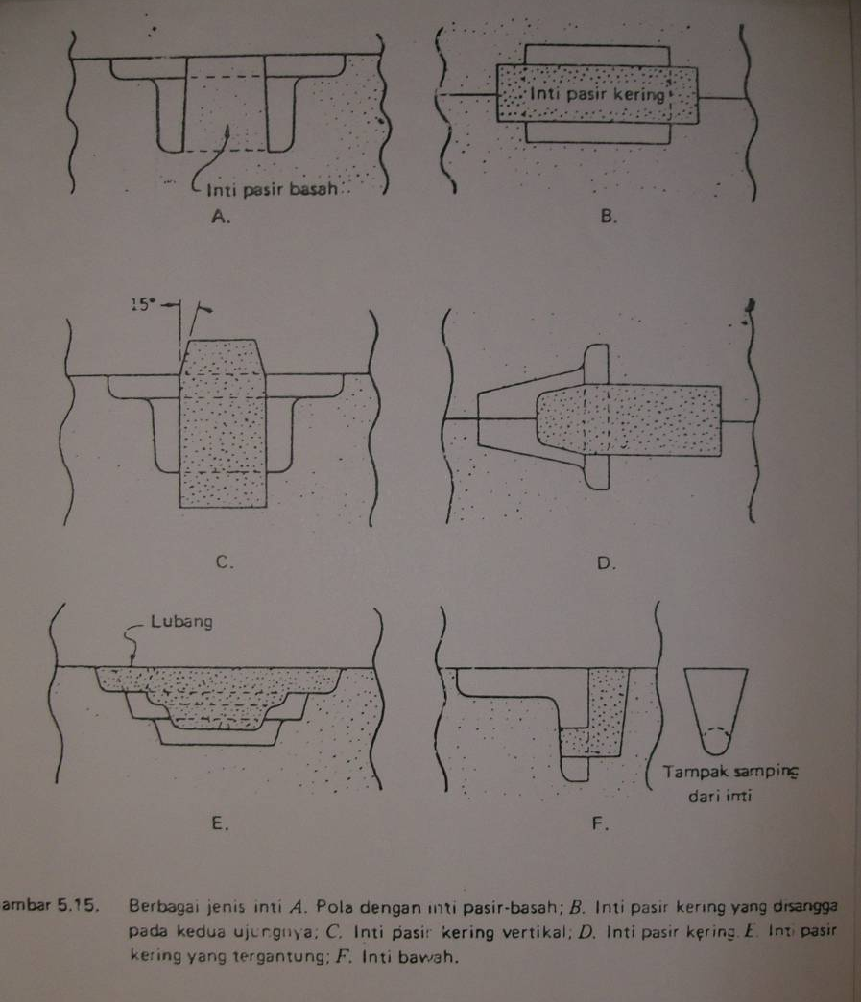
Jenis-jenis Inti :

Slide 12
Faktor yang mempengaruhi Rancangan Produk :
2
Tebal penampang :
Kemampuan membentuk penampang tipis tergantung jenis logam yg di cor. Makin tipis penampang kebutuhan ketelitian pengerjaan bertambah.
Sudut tajam :
Sudut tajam dihindari. Radius luar jangan terlalu tebal, usahakan ketebalan yg seragam.
Penampang dibuat berinti utk pertemuan lebih dari 3 penampang.
Inti :
Sedapat mungkin Inti yg ditumpu satu tumpuan dihindari.

Slide 13
Faktor yang mempengaruhi Rancangan Produk (lanj.) :
Garis pemisah (parting line) :
Sedapat mungkin garis pemisahan dibuat lurus
Kehalusan permukaan tergantung pada :
Karakteristik pasir cetak.
Mutu permukaan pola.
Teknik mengecor.
Toleransi
Toleransi terlalu kecil atau terlalu besar mengakibatkan pemborosan.

